Slide 1
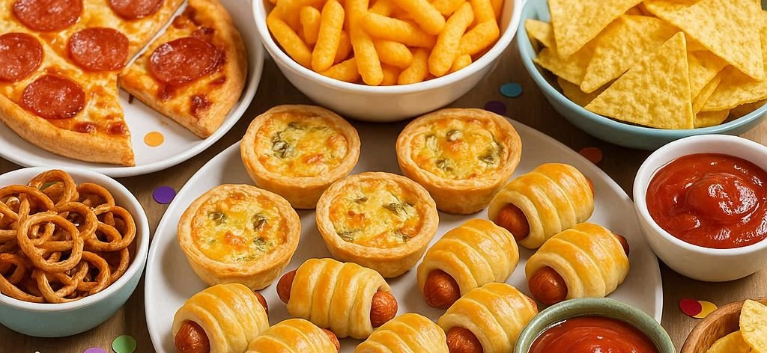
○○部
歓迎会
仕事の疲れをリフレッシュ！新しいメンバーを囲んで、ワイワイ楽しい歓迎会を開催します。お気軽にご参加ください！
日 時： ４月１８日（金） 19時～
場 所： イル・チエロ・アズーロ
会 費： \5,000
申 込： 鈴木、田中（内線：125）

